Slide 1
Módulo 1: Configuración básica del dispositivo
Materiales del instructor
Switching, Routing y Wireless Essentials v7.0 (SRWE)
Notes:
Programa Cisco Networking Academy Switching, Routing y Wireless Essentials v7.0 (SRWE)
Módulo 1: Configuración básica del dispositivo

Slide 2
Materiales del Instructor - Módulo 1, guía de planificación
Esta presentación se divide en dos partes:
Guía de planificación del instructor
Information to help you become familiar with the module
Material didáctico
Presentación del instructor de la clase
Diapositivas opcionales que puede usar en el aula.
Comienza en la diapositiva #10
Nota: Elimine la Guía de planificación de esta presentación antes de compartirla con alguien.
Para obtener ayuda y recursos adicionales, vaya a la página de inicio del instructor y a los recursos para este curso. También puede visitar el sitio de desarrollo profesional en netacad.com, la página oficial de Facebook de Cisco Networking Academy o el grupo Instructor Only de Facebook.
Notes:
2

Slide 3
¿Qué esperar de este módulo?
Para facilitar el aprendizaje, los siguientes funciones de GUI pueden estar incluidas en este módulo:
Característica | Descripción
Animaciones. | Exponga a los aprendices a nuevas habilidades y conceptos.
Videos | Exponga a los aprendices a nuevas habilidades y conceptos.
Compruebe su entendimiento. | Pruebas en línea por tema, para ayudar a los estudiantes a medir la comprensión del contenido.
Actividades interactivas | Una variedad de formatos para ayudar a los alumnos a medir la comprensión del contenido.
Verificador de sintaxis | Pequeñas simulaciones que exponen a los alumnos a la línea de comandos de Cisco para practicar habilidades de configuración.
Actividad de PT | Actividades de simulación y modelado diseñadas para la exploración, adquisición, refuerzo y expansión de habilidades

Slide 4
¿Qué esperar de este módulo? (Cont.)
Para facilitar el aprendizaje, los siguientes funciones pueden estar incluidas en este módulo:
Característica | Descripción
Laboratorios prácticos | Labs diseñados para trabajar con equipo físico.
Actividades de clase | Estos se encuentran en la página de Recursos para el instructor. Las actividades de clase están diseñadas para facilitar el aprendizaje, la discusión en clase y la colaboración.
Cuestionarios de módulo | Auto-evaluaciones que integran conceptos y habilidades aprendidas a lo largo de los temas presentados en el módulo
Resumen del módulo | Recapitula brevemente el contenido del módulo.

Slide 5
Verifique su conocimiento
Las actividades de Verifique su conocimiento están diseñadas para permitir que los estudiantes determinen rápidamente si comprenden el contenido para continuar con el curso, o si necesitan revisarlo.
Las actividades de Verifique su conocimiento no afectan las calificaciones de los estudiantes.
No hay diapositivas separadas para estas actividades en el PPT. Se enumeran en el área de notas de la diapositiva que aparece antes de estas actividades.
Notes:
5

Slide 6
Módulo 1: Actividades
¿Qué actividades están asociadas con este módulo?
Página # | Tipo de actividad | Nombre de la actividad | ¿Opcional?
1.1.7 | Lab | Configuración Básica de un Switch | Se recomienda
1.2.9 | Corrector de Sintaxis | Configuración de los puertos de un Switch | Se recomienda
1.3.6 | Packet Tracer | Configurar SSH | Se recomienda
1.4.2 | Corrector de Sintaxis | Configurar los ajustes básicos de un router | Se recomienda
1.4.5 | Corrector de Sintaxis | Configurar interfaces de un router | Se recomienda
1.4.7 | Packet Tracer | Configurar interfaces de un router | Se recomienda
1.5.7 | Corrector de Sintaxis | Filtrar salida de comando | Se recomienda
1.5.9 | Corrector de Sintaxis | Características del historial de comandos | Se recomienda
Notes:
6

Slide 7
Módulo 1: Actividades (Cont.)
¿Qué actividades están asociadas con este módulo?
Page # | Activity Type | Activity Name | Optional?
1.5.10 | Packet Tracer | Verificar redes conectadas directamente | Se recomienda
1.5.11 | Verifique su conocimiento | Verificar redes conectadas directamente | Se recomienda
1.6.1 | Packet Tracer | Implementar una red pequeña | Se recomienda
1.6.2 | Lab | Configurar los ajustes básicos de un router | Se recomienda
Notes:
7

Slide 8
Módulo 1: Buenas prácticas
Antes de enseñar el Módulo 5, el instructor debe:
Revisar las actividades y evaluaciones para este módulo.
Intentar incluir tantas preguntas como sea posible para mantener a los estudiantes interesados durante la presentación en la clase.
Tema 1.1
Preguntar a los estudiantes o tenga una discusión en clase:
¿Por qué crees que es importante tener la capacidad de designar un IOS diferente para arrancar?
¿Por qué es tan importante tener la capacidad de administrar remotamente un interruptor?
Tema 1.2
Preguntar a los estudiantes o tenga una discusión en clase:
¿Cuándo cree que puede ver una conexión semidúplex en las redes modernas?
¿Por qué cree que las conexiones semidúplex son compatibles con los dispositivos y sistemas operativos modernos?
Notes:
8

Slide 9
Módulo 1: Buenas prácticas (Cont.)
Tema 1.3
Preguntar a los estudiantes o tenga una discusión en clase:
Telnet no es seguro. ¿Por qué crees que todavía es compatible y utilizado?
¿Por qué cree que se prefiere la versión 2 de SSH a la versión 1 de SSH?
Tema 1.4
Preguntar a los estudiantes o tenga una discusión en clase:
¿Cuál es el propósito del banner con el mensaje del día?
¿Qué hace que una interfaz loopback sea tan versátil y útil?
Tema 1.5
Preguntar a los estudiantes o tenga una discusión en clase:
¿Qué indicador tiene una interfaz con una dirección IPv6 asignada como operativa?
¿En qué escenario podría usted encontrarse utilizando el búfer del historial?
Notes:
9

Slide 10
Módulo 1: Configuración básica del dispositivo
Switching, Routing y Wireless Essentials v7.0 (SRWE)
Notes:
Programa Cisco Networking Academy Switching, Routing y Wireless Essentials v7.0 (SRWE)
Módulo 1: Configuración básica del dispositivo

Slide 11
Objetivos del módulo
Título del módulo: Configuración básica del dispositivo
Objetivo del módulo: Configurar dispositivos utilizando las mejores prácticas de seguridad.
Título del tema | Objetivo del tema
Configuración de parámetros iniciales de un switch | Configurar los parámetros iniciales en un switch Cisco.
Configuración de puertos de un switch | Configurar los puertos de un switch para cumplir con los requisitos de red.
Acceso remoto seguro | Configurar el acceso de administración seguro en un switch.
Configuración básica de un router | Configurar los parámetros básicos en un router para enrutar entre dos redes conectadas directamente, mediante la CLI.
Verificar redes conectadas directamente | Verificar la conectividad entre dos redes que están conectadas directamente a un router.
Notes:
11
1.0 Introducción
1.0.2 ¿Qué aprenderé en este módulo?

Slide 12
1.1 Configurar un switch con parámetros iniciales
Notes:
1- Configuración básica del dispositivo
1.1 – Configurar un switch con parámetros iniciales

Slide 13
Configurar un switch con parámetros iniciales Secuencia de arranque de un switch
Después de encender un switch Cisco, pasa por la siguiente secuencia de inicio de cinco pasos:
Paso 1: Primero, el switch carga un programa de autocomprobación de encendido (POST) almacenado en la ROM. El POST verifica el subsistema de la CPU. Este comprueba la CPU, la memoria DRAM y la parte del dispositivo flash que integra el sistema de archivos flash.
Paso 2: A continuación, el switch carga el software del cargador de arranque. El cargador de arranque es un pequeño programa almacenado en la memoria ROM que se ejecuta inmediatamente después de que el POST se completa correctamente.
Paso 3:El gestor de arranque realiza la inicialización de CPU de bajo nivel. Inicializa los registros de la CPU, que controlan dónde está asignada la memoria física, la cantidad de memoria y su velocidad.
Paso 4: El cargador de arranque inicializa el sistema de archivos flash en la placa del sistema.
Paso 5: Finalmente, el cargador de arranque localiza y carga una imagen de software del sistema operativo IOS predeterminado en la memoria y le da el control del cambio al IOS.
Notes:
1 — Configuración básica del dispositivo
1.1. – Configurar un switch con parámetros iniciales
1.1.1 – Secuencia de arranque de un switch

Slide 14
Configurar un switch con parámetros iniciales El comando boot system
Después de encender un switch Cisco, pasa por la siguiente secuencia de inicio de cinco pasos: Si no se establece esta variable, el switch intenta cargar y ejecutar el primer archivo ejecutable que puede encontrar.
El sistema operativo IOS luego inicializa las interfaces utilizando los comandos Cisco IOS que se encuentran en el archivo de configuración de inicio. El archivo startup-config se llama config.text y se encuentra en flash.
En el ejemplo, la variable de entorno BOOT se establece utilizando el comando del modo de configuración global boot system. Observe que el IOS se ubica en una carpeta distinta y que se especifica la ruta de la carpeta. Use el comando show boot para ver la configuración actual del archivo de arranque de IOS.
Comando | Definición
boot system | El comando principal
flash: | El dispositivo de almacenamiento
C2960-Lanbasek9-mz.150-2.se/ | La ruta al sistema de archivos
C2960-Lanbasek9-mz.150-2.SE.bin | El nombre del archivo IOS
Notes:
1 – Configuración básica de dispositivos
1.1. – Configurar un switch con parámetros iniciales
1.1.2 - Comando boot system

Slide 15

Configurar un switch con parámetros iniciales Indicadores LED de un switch
LED del sistema (SYST): muestra si el sistema recibe alimentación y funciona correctamente.
LED de fuente de alimentación redundante (RPS): muestra el estado de RPS.
LED de estado del puerto (STAT): cuando está verde, indica que el modo de estado del puerto está seleccionado, que es el valor predeterminado. El estado del puerto puede ser entendido por la luz asociada a cada puerto.
LED de modo dúplex del puerto: cuando el LED es de color verde, indica que se seleccionó el modo dúplex del puerto. El dúplex de puerto se puede entender por la luz asociada a cada puerto.
LED de velocidad del puerto (SPEED): cuando está verde, indica que se ha seleccionado el modo de velocidad del puerto. La velocidad del puerto se puede entender por la luz asociada a cada puerto.
LED de alimentación a través de Ethernet (PoE):Presente si el switch es compatible con PoE. Indica el estado PoE de los puertos del switch.
El botón Modo se utiliza para moverse entre los diferentes modos: STAT, DUPLX, SPEED y PoE
Notes:
1 – Configuración básica de dispositivos
1.1. – Configurar un switch con parámetros iniciales
1.1.3 – Indicadores LED de un switch

Slide 16
Configurar un switch con parámetros iniciales Indicadores LED de un switch (Cont.)
 | Apagado | Verde | Verde intermitente | Ámbar | Blinking Amber | Verde y ámbar alternado: falla en el enlace.
RPS | Desactivado/Sin RPS | Listo para RPS | RPS disponible pero no disponible | RPS en espera o falla | El PS interno falló, el RPS proporciona energía | No corresponde
PoE | No seleccionado, no hay problemas | Seleccionado | No corresponde | No corresponde | No seleccionado, problemas de puerto presentes | No corresponde
Cuando se selecciona el modo con nombre, la luz asociada a cada puerto físico indica:
ESTADO | Sin enlace o apagado | Enlace activo | Actividad | Puerto bloqueado bucle de prevención | Puerto bloqueado bucle de prevención | Link fault
DUPLEX (Dúplex) | Semidúplex | Dúplex completo | No corresponde | No corresponde | No corresponde | No corresponde
VELOCIDAD | 10 Mbps | 100 Mbps | 1000 Mbps | No corresponde | No corresponde | No corresponde
PoE | PoE desactivado | PoE activado | No corresponde | PoE deshabilitado | PoE apagado debido a un fallo | PoE denegado (sobrepresupuesto)
Notes:
1 – Configuración básica de dispositivos
1.1. – Configurar un switch con parámetros iniciales
1.1.3 – Indicadores LED de un switch (Cont.)

Slide 17
Configurar un switch con parámetros iniciales Recuperación tras un bloqueo del sistema
El cargador de arranque proporciona acceso al switch si no se puede usar el sistema operativo debido a la falta de archivos de sistema o al daño de estos. El cargador de arranque tiene una línea de comando que proporciona acceso a los archivos almacenados en la memoria flash. Se puede acceder al cargador de arranque mediante una conexión de consola con los siguientes pasos:
Paso 1. Conecte una computadora al puerto de consola del switch con un cable de consola. Configure el software de emulación de terminal para conectarse al switch.
Paso 2. Desconecte el cable de alimentación del switch.
Paso 3. Vuelva a conectar el cable de alimentación al switch, espere 15 segundos y, a continuación, presione y mantenga presionado el botón Mode mientras el LED del sistema sigue parpadeando con luz verde.
Paso 4. Continúe oprimiendo el botón Mode hasta que el LED del sistema se torne ámbar por un breve instante y luego verde, después suelte el botón Mode
Paso 5. The boot loader switch: aparece en el software de emulación de terminal en la PC.
La línea de comandos de boot loader admite comandos para formatear el sistema de archivos flash, volver a instalar el software del sistema operativo y recuperar una contraseña perdida u olvidada. Por ejemplo, el comando dir puede usar para ver una lista de archivos dentro de un directorio específico.
Notes:
1 – Configuración básica de dispositivos
1.1. – Configurar un switch con parámetros iniciales
1.1.4 – Recuperación tras un bloqueo del sistema

Slide 18
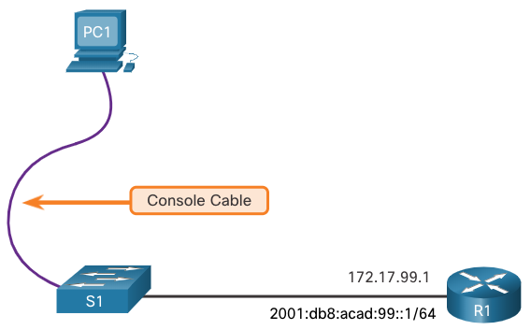
Configurar un switch con parámetros iniciales Configurar el acceso a la administración de un switch
Para el acceso a la administración remota de un switch, este se debe configurar con una dirección IP y una máscara de subred.
Para administrar el switch desde una red remota, el switch debe configurarse con una puerta de enlace predeterminada. Este es un proceso muy similar a la configuración de la información de dirección IP en los dispositivos host.
En la ilustración, se debe asignar una dirección IP a la interfaz virtual del switch (SVI) de S1. La SVI es una interfaz virtual, no un puerto físico del switch. Se utiliza un cable de consola para conectarse a un PC de modo que el switch pueda configurarse inicialmente.
Notes:
1 – Configuración básica de dispositivos
1.1. – Configurar un switch con parámetros iniciales
1.1.5 — Acceso a administración de switch

Slide 19
Configurar un switch con parámetros iniciales Ejemplo de configuración de SVI
De manera predeterminada, el switch está configurado para controlar su administración a través de la VLAN 1. Todos los puertos se asignan a la VLAN 1 de manera predeterminada. Por motivos de seguridad, se recomienda usar una VLAN de administración distinta de la VLAN 1.
Paso 1: Configure la interfaz de administración: Desde el modo de configuración de la interfaz VLAN, se aplica una dirección IPv4 y una máscara de subred a la SVI de administración del switch.
Nota: El SVI para VLAN 99 no aparecerá como "activo / activo" hasta que se cree VLAN 99 y haya un dispositivo conectado a un puerto de switch asociado con VLAN 99.
Nota: Es posible que el switch deba configurarse para IPv6. Por ejemplo, antes de que pueda configurar el direccionamiento IPv6 en un Cisco Catalyst 2960 con IOS versión 15.0, deberá ingresar el comando de configuración global sdm, preferir dual-ipv4-and ipv6 default y, a continuación, reiniciar el switch.
Notes:
1 – Configuración básica de dispositivos
1.1. – Configurar un switch con parámetros iniciales
1.1.6 — Ejemplo de Configuración de Switch SVI

Slide 20
Configurar un switch con parámetros iniciales Ejemplo de configuración de SVI (Cont.)
Tarea | Comandos IOS
Ingrese al modo de configuración global. | S1# configure terminal
Ingrese al modo de configuración de interfaz para la SVI. | S1(config)# interface vlan 99
Configure la dirección IPv4 de la interfaz de administración. | S1(config-if)# ip address 172.17.99.11 255.255.255.0
Configure la dirección IPv6 de la interfaz de administración | S1 (config-if) # ipv6 address 2001:db8:acad:99: :1/64
Habilite la interfaz de administración. | S1(config-if)# no shutdown
Vuelva al modo EXEC privilegiado. | S1(config-if)# end
Guarde la configuración en ejecución en la configuración de inicio. | S1# copy running-config startup-config
Notes:
1 – Configuración básica de dispositivos
1.1. – Configurar un switch con parámetros iniciales
1.1.6 — Ejemplo de Configuración de Switch SVI (Cont.)

Slide 21
Configurar un switch con parámetros iniciales Ejemplo de configuración de SVI (Cont.)
Paso 2: Configure el gateway predeterminado
Si el switch se va a administrar de forma remota desde redes que no están conectadas directamente, se debe configurar con un gateway predeterminado.
Nota: Debido a que recibirá la información de la puerta de enlace predeterminada de un mensaje de anuncio de router (RA), el switch no requiere una puerta de enlace predeterminada IPv6.
Tarea | Comandos IOS
Ingrese al modo de configuración global. | S1# configure terminal
Configure el gateway predeterminado para el switch. | S1(config)# ip default-gateway 172.17.99.1
Vuelva al modo EXEC privilegiado. | S1(config-if)# end
Guarde la configuración en ejecución en la configuración de inicio. | S1# copy running-config startup-config
Notes:
1 – Configuración básica de dispositivos
1.1. – Configurar un switch con parámetros iniciales
1.1.6 – Ejemplo de Configuración de Switch SVI (Cont.)

Slide 22
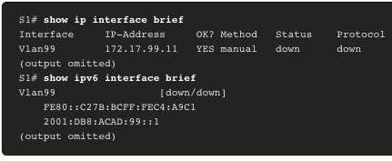
Configurar un switch con parámetros iniciales Ejemplo de configuración de SVI (Cont.)
Paso 3: Verifique la configuración.
Los comandos show ip interface brief y show ipv6 interface brief son útiles para determinar el estado de las interfaces físicas y virtuales. La información que se muestra confirma que la interfaz VLAN 99 se ha configurado con una dirección IPv4 e IPv6.
Nota: Una dirección IP aplicada al SVI es solo para el acceso de administración remota al switch; esto no permite que el switch enrute paquetes de Capa 3.
Notes:
1 – Configuración básica de dispositivos
1.1. – Configurar un switch con parámetros iniciales
1.1.6 – Ejemplo de Configuración de Switch SVI (Cont.)

Slide 23
Configurar un switch con parámetros iniciales Lab – Configuración básica de un switch
En esta práctica de laboratorio se cumplirán los siguientes objetivos:
Parte 1: tender el cableado de red y verificar la configuración predeterminada del switch
Parte 2: configurar parámetros básicos de los dispositivos de red
Parte 3: verificar y probar la conectividad de red
Parte 4: administrar la tabla de direcciones MAC
Notes:
1 – Configuración básica de dispositivos
1.1. – Configurar un switch con parámetros iniciales
1.1.7 – Lab – configuración básica de un switch

Slide 24
1.2 - Configuración de puertos de un switch
Notes:
1- Configuración básica del dispositivo
1.2 – Configuración de puertos de un switch

Slide 25
Configurar los puertos de un switch Comunicación en dúplex
La comunicación en dúplex completo aumenta el ancho de banda eficaz al permitir que ambos extremos de una conexión transmitan y reciban datos simultáneamente. Esto también se conoce como comunicación bidireccional y requiere microsegmentación.
Las LAN microsegmentadas se crean cuando un puerto de switch tiene solo un dispositivo conectado y funciona en modo dúplex completo. No hay dominio de colisión asociado con un puerto de switch que funcione en modo dúplex completo.
A diferencia de la comunicación en dúplex completo, la comunicación en semidúplex es unidireccional. La comunicación en semidúplex genera problemas de rendimiento debido a que los datos fluyen en una sola dirección por vez, lo que a menudo provoca colisiones.
Gigabit Ethernet y NIC de 10 Gb requieren conexiones full-duplex para funcionar. En el modo dúplex completo, el circuito de detección de colisiones de la NIC se encuentra inhabilitado. Dúplex completo ofrece el 100% de eficacia en ambas direcciones (transmisión y recepción). Esto da como resultado una duplicación del uso potencial del ancho de banda establecido.
Notes:
1 – Configuración básica de dispositivos
1.2 – Configuración de puertos de un switch
1.2.1 – Comunicación en dúplex

Slide 26
Configurar puertos de Switch Configurar puertos de switch en la capa física
Los puertos de switch se pueden configurar manualmente con parámetros específicos de dúplex y de velocidad. Los comandos de configuración de interfaz respectivos son dúplex y velocidad .
La configuración predeterminada de dúplex y velocidad para los puertos de switch en los switches Cisco Catalyst 2960 y 3560 es automática. Los puertos 10/100/1000 funcionan en modo semidúplex o semidúplex cuando están configurados en 10 o 100 Mbps y operan solo en modo dúplex completo cuando está configurado en 1000 Mbps (1 Gbps).
La negociación automática es útil cuando la configuración de velocidad y dúplex del dispositivo que se conecta al puerto es desconocida o puede cambiar. Cuando se conecta a dispositivos conocidos como servidores, estaciones de trabajo dedicadas o dispositivos de red, la mejor práctica es establecer manualmente la configuración de velocidad y dúplex.
Al solucionar problemas de puertos del switch, es importante que se verifiquen las configuraciones de dúplex y velocidad.
Nota: si la configuración para el modo dúplex y la velocidad de puertos del switch presenta incompatibilidades, se pueden producir problemas de conectividad. Una falla de autonegociación provoca incompatibilidades en la configuración.
Todos los puertos de fibra óptica, como los puertos 1000BASE-SX, solo funcionan a una velocidad predefinida y siempre son dúplex completo.
Notes:
1 – Configuración básica de dispositivos
1.2 – Configuración de puertos de un switch
1.2.2 – Configurar los puertos de un switch en la capa física

Slide 27
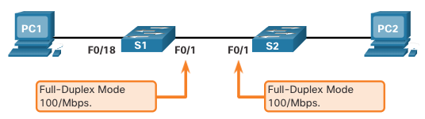
Configurar puertos de Switch Configurar puertos de switch en la capa física
Tarea | Comandos IOS
Ingrese al modo de configuración global. | S1# configure terminal
Ingrese el modo de configuración de interfaz. | S1(config)# interface FastEthernet 0/1
Configure el modo dúplex de la interfaz. | S1(config-if)# duplex full
Configure la velocidad de la interfaz. | S1(config-if)# speed 100
Regrese al modo EXEC privilegiado. | S1(config-if)# end
Guarde la configuración en ejecución en la configuración de inicio. | S1# copy running-config startup-config
Notes:
1 – Configuración básica de dispositivos
1.2 – Configuración de puertos de un switch
1.2.2 – Configurar los puertos de un switch en la capa física (Cont.)

Slide 28
Configurar los puertos de un switch Auto-MDIX
Cuando se habilita el crossover automático de interfaz dependiente del medio (auto-MDIX), la interfaz del switch detecta automáticamente el tipo de conexión de cable requerido (directo o cruzado) y configura la conexión adecuadamente.
Al conectarse a los switches sin la función auto-MDIX, los cables directos deben utilizarse para conectar a dispositivos como servidores, estaciones de trabajo o routers. Los cables cruzados se deben utilizar para conectarse a otros switches o repetidores.
Con la característica auto-MDIX habilitada, se puede usar cualquier tipo de cable para conectarse a otros dispositivos, y la interfaz se ajusta de manera automática para proporcionar comunicaciones satisfactorias.
En los switches Cisco más modernos, el comando del modo de configuración de interfaz mdix auto habilita la característica. Cuando se usa auto-MDIX en una interfaz, la velocidad y el modo dúplex de la interfaz se deben establecer en auto para que la característica funcione correctamente.
Nota: la característica auto-MDIX está habilitada de manera predeterminada en los switches Catalyst 2960 y Catalyst 3560, pero no está disponible en los switches más antiguos Catalyst 2950 y Catalyst 3550.
Para examinar la configuración de auto-MDIX de una interfaz específica, use el comando show controllers ethernet-controller con la palabra clave phy. Para limitar los resultados a las líneas que se refieren a auto-MDIX, use el filtro include Auto-MDIX.
Notes:
1 – Configuración básica de dispositivos
1.2 – Configuración de puertos de un switch
1.2.3 — MDIX automático

Slide 29
Configurar los puertos de un switch Comandos de verificación del switch
Tarea | Comandos IOS
Muestra el estado y la configuración de la interfaz. | S1# show interfaces [interface-id]
Muestra la configuración de inicio actual. | S1# show startup-config
Muestra la configuración actual en ejecución. | S1# show running-config
Muestra información sobre el sistema de archivos flash. | S1# show flash
Muestra el estado del hardware y el software del sistema. | S1# show version
Muestra la configuración actual en ejecución. | S1# show history
Muestra información de IP de una interfaz. | S1# show ip interface [interface-id] O S1# show ipv6 interface [interface-id]
Muestra la tabla de direcciones MAC. | S1# show mac-address-table O S1# show mac address-table
Notes:
1 – Configuración básica de dispositivos
1.2 – Configuración de puertos de un switch
1.2.4 – Switch Comandos de verificación

Slide 30
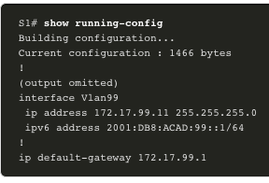
Configurar los puertos de un switch Verificar la configuración de los puertos de un switch (cont.)
El comando show running-config se puede utilizar para verificar que el switch se ha configurado correctamente. De la salida abreviada de muestra en S1, se muestra alguna información importante en la figura:
Interfaz Fast Ethernet 0/18 configurada con la VLAN 99 de administración
VLAN 99 configurada con la dirección IPv4 172.17.99.11 255.255.255.0
Gateway predeterminado establecido en 172.17.99.1
Notes:
1 – Configuración básica de dispositivos
1.2 – Configuración de puertos de un switch
1.2.5 – Verificar la configuración de puertos del switch.

Slide 31
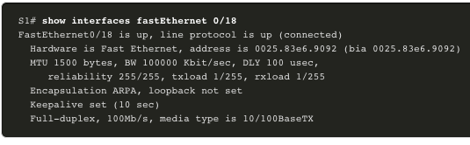
Configurar los puertos de un switch Verificar la configuración de los puertos de un switch (cont.)
El comando show interfaces es otro comando de uso frecuente que muestra información estadística y de estado sobre las interfaces de red del switch. El comando show interfaces se usa habitualmente cuando se configuran y se controlan los dispositivos de red.
La primera línea de salida para el comando show interfaces fastEthernet 0/18 indica que la interfaz FastEthernet 0/18 está activa / activa, lo que significa que está operativa. Más abajo en el resultado, se muestra que el modo dúplex es full (completo) y la velocidad es de 100 Mb/s.
Notes:
1 – Configuración básica de dispositivos
1.2 – Configuración de puertos de un switch
1.2.5 – Verificar la configuración de los puertos de un switch (Cont.)

Slide 32

Configurar los puertos de un switch Problemas en la capa de acceso a la red
El resultado del comando show interfaces se puede usar para detectar problemas frecuentes de los medios. Una de las partes más importantes de esta salida es la visualización de la línea y el estado del protocolo de enlace de datos, como se muestra en el ejemplo.
El primer parámetro (FastEthernet0 / 18 está activo) se refiere a la capa de hardware e indica si la interfaz está recibiendo una señal de detección de portadora. El segundo parámetro (line protocol is up) se refiere a la capa de enlace de datos e indica si se reciben los keepalives del protocolo de capa de enlace de datos. Sobre la base del resultado del comando show interfaces, los posibles problemas se pueden reparar de la siguiente manera:
Si la interfaz está activa y el protocolo de línea está inactivo, hay un problema. Puede haber una incompatibilidad en el tipo de encapsulación, la interfaz en el otro extremo puede estar inhabilitada por errores o puede haber un problema de hardware.
Si el protocolo de línea y la interfaz están inactivos, no hay un cable conectado o existe algún otro problema de interfaz. Por ejemplo, en una conexión directa, el otro extremo de la conexión puede estar administrativamente inactivo.
Si la interfaz se encuentra administrativamente inactiva, se inhabilitó manualmente en la configuración activa (se emitió el comando shutdown).
Notes:
1 – Configuración básica de dispositivos
1.2 – Configuración de puertos de un switch
1.2.6 – Problemas en la capa de acceso a la red

Slide 33
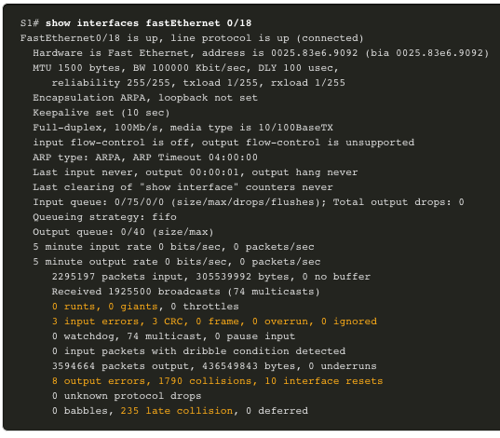
Configurar los puertos de un switch Problemas en la capa de acceso a la red (Cont.)
El resultado del comando show interfaces muestra contadores y estadísticas para la interfaz Fastethernet0/18, como se muestra a continuación:
Notes:
1 – Configuración básica de dispositivos
1.2 – Configuración de puertos de un switch
1.2.6 – Problemas en la capa de acceso a la red (cont.)

Slide 34
Configurar los puertos de un switch Problemas en la capa de acceso a la red (Cont.)
Algunos errores de los medios no son lo suficientemente graves como para hacer que el circuito falle, pero causan problemas de rendimiento de la red. La tabla explica algunos de estos errores comunes que se pueden detectar con el show interfaces .
Tipo de error | Descripción
Errores de entrada | Cantidad total de errores. Incluye los recuentos de fragmentos de colisión, de fragmentos gigantes, de los que no están almacenados en buffer, de CRC, de tramas, de saturación y de ignorados.
Fragmentos de colisión | Paquetes que se descartan porque son más pequeños que el tamaño mínimo de paquete para el medio. Por ejemplo, cualquier paquete Ethernet que tenga menos de 64 bytes se considera un fragmento de colisión.
Fragmentos gigantes | Paquetes que se descartan porque superan el tamaño máximo de paquete para el medio. Por ejemplo, cualquier paquete Ethernet que tenga más de 1518 bytes se considera un fragmento gigante.
CRC | Se generan errores de CRC cuando el checksum calculado no es igual al checksum recibido.
Errores de salida | La suma de todos los errores que impiden la transmisión final de los datagramas por la interfaz que se analiza.
Colisiones | Cantidad de mensajes retransmitidos debido a una colisión de Ethernet.
Colisiones tardías | Una colisión que ocurre después de que se hayan transmitido 512 bits de la trama
Notes:
1 – Configuración básica de dispositivos
1.2 – Configuración de puertos de un switch
1.2.6 – Problemas en la capa de acceso a la red (cont.)

Slide 35
Configurar los puertos de un switch Errores de entrada y salida de la interfaz
“Input errors” indica la suma de todos los errores en los datagramas que se recibieron en la interfaz que se analiza. Estos incluyen los recuentos de fragmentos de colisión, de fragmentos gigantes, de los que no están almacenados en buffer, de CRC, de tramas, de saturación y de ignorados. Los errores de entrada que se informan con el comando show interfaces incluyen lo siguiente:
Runt Frames - las tramas Ethernet que son más cortas que la longitud mínima permitida de 64 bytes se llaman runts La NIC en mal funcionamiento son la causa habitual de las tramas excesivas de fragmentos de colisión, pero también pueden deberse a colisiones.
Giants - Las tramas de Ethernet que son más grandes que el tamaño máximo permitido se llaman gigantes
CRC errors - En las interfaces Ethernet y serie, los errores de CRC generalmente indican un error de medios o cable. Las causas más comunes incluyen interferencia eléctrica, conexiones flojas o dañadas o cableado incorrecto. Si aparecen muchos errores de CRC, hay demasiado ruido en el enlace, y se debe examinar el cable. También se deben buscar y eliminar las fuentes de ruido.
Notes:
1 – Configuración básica de dispositivos
1.2 – Configuración de puertos de un switch
1.2.7 – Errores de entrada y salida de interfaz

Slide 36
Configurar los puertos de un switch Errores de entrada y salida de la interfaz (Cont)
“Output errors” es la suma de todos los errores que impiden la transmisión final de los datagramas por la interfaz que se analiza. Los errores de salida que se informan con el comando show interfaces incluyen lo siguiente:
Colisiones - Las colisiones en operaciones half-duplex son normales. Sin embargo, nunca debe observar colisiones en una interfaz configurada para la comunicación en dúplex completo.
Colisiones tardías - Una colisión tardía se refiere a una colisión que ocurre después de que se han transmitido 512 bits de la trama. La longitud excesiva de los cables es la causa más frecuente de las colisiones tardías. Otra causa frecuente es la configuración incorrecta de dúplex.
Notes:
1 – Configuración básica de dispositivos
1.2 – Configuración de puertos de un switch
1.2.7 — Errores de entrada y salida de interfaz (cont.)

Slide 37
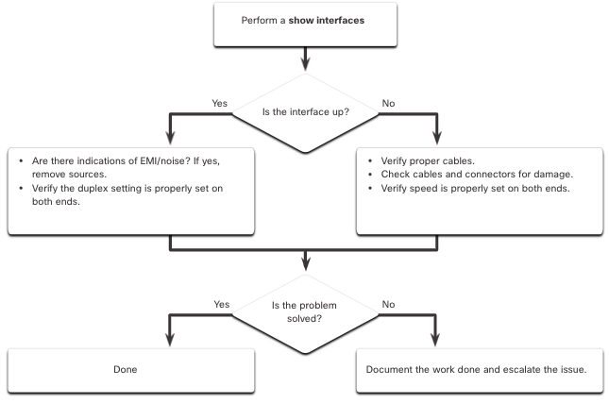
Configurar los puertos de un switch Resolución de problemas de la capa de acceso
Para solucionar los problemas que implican que no hay conexión, o una mala conexión, entre un interruptor y otro dispositivo, siga el proceso general que se muestra en la figura.
Notes:
1 – Configuración básica de dispositivos
1.2 – Configuración de puertos de un switch
1.2.8 – Resolución de problemas de la capa de acceso
1.2.9 — Comprobador de sintaxis — Configurar puertos del switch

Slide 38
1.3 Acceso remoto seguro
Notes:
1- Configuración básica del dispositivo
1.3 – Acceso remoto seguro

Slide 39
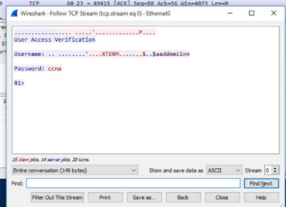
Acceso remoto seguro Funcionamiento de Telnet
Telnet utiliza el puerto TCP 23. Es un protocolo más antiguo que utiliza la transmisión de texto sin formato segura tanto de la autenticación de inicio de sesión (nombre de usuario y contraseña) como de los datos transmitidos entre los dispositivos de comunicación.
Un actor de amenazas puede monitorear paquetes usando Wireshark. Por ejemplo, en la figura, el actor de amenazas capturó el nombre de usuario admin y la contraseña ccna de una sesión Telnet.
Notes:
1 – Configuración básica de dispositivos
1.3 – Acceso remoto seguro
1.3.1 — Operación Telnet

Slide 40
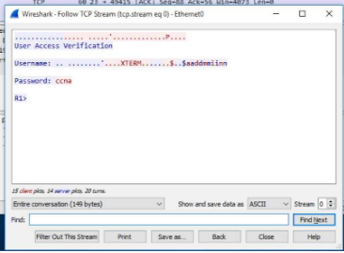
Acceso remoto seguro Funcionamiento de SSH
Secure Shell (SSH) es un protocolo seguro que utiliza el puerto TCP 22. Proporciona una conexión de administración segura (encriptada) a un dispositivo remoto. El SSH debe reemplazar a Telnet para las conexiones de administración. SSH proporciona seguridad para las conexiones remotas mediante el cifrado seguro cuando se autentica un dispositivo (nombre de usuario y contraseña) y también para los datos transmitidos entre los dispositivos que se comunican.
La figura muestra una captura de Wireshark de una sesión SSH. Proporciona una conexión de administración segura (encriptada) a un dispositivo remoto. Sin embargo, a diferencia de Telnet, con SSH el nombre de usuario y la contraseña están cifrados.
Notes:
1 – Configuración básica de dispositivos
1.3 – Acceso remoto seguro
1.3.2 – Funcionamiento de SSH

Slide 41

Acceso remoto seguro Verifique que el switch admita SSH
Para habilitar SSH en un switch Catalyst 2960, el switch debe usar una versión del software IOS que incluya características y capacidades criptográficas (cifradas). Utilice el comando show version en el switch para ver qué IOS está ejecutando el switch. Un nombre de archivo de IOS que incluye la combinación «k9» admite características y capacidades criptográficas (cifradas).
El ejemplo muestra la salida del comando show version .
Notes:
1 – Configuración básica de dispositivos
1.3 – Acceso remoto seguro
1.3.3 — Verifique que el switch admita SSH

Slide 42
Acceso remoto seguro Configuración de SSH
Antes de configurar SSH, el switch debe tener configurado, como mínimo, un nombre de host único y los parámetros correctos de conectividad de red.
Paso 1: Verifique la compatibilidad con SSH: - use el comando show ip ssh para verificar que el switch sea compatible con SSH. Si el switch no ejecuta un IOS que admita características criptográficas, este comando no se reconoce.
Paso 2: Configure el dominio IP: configure el nombre de dominio IP de la red mediante el comando ip domain-name domain-name global configuration mode.
Paso 3: Genere pares de claves RSA: la generación de un par de claves RSA activa automáticamente SSH. Use el comando crypto key generate rsa modo de configuración global.
Nota: para eliminar el par de claves RSA, use el comando crypto key zeroize rsa del modo de configuración global. Después de eliminarse el par de claves RSA, el servidor SSH se deshabilita automáticamente.
Paso 4: Configure la autenticación de usuario: el servidor SSH puede autenticar usuarios localmente o usar un servidor de autenticación. Para usar el método de autenticación local, cree un par de nombre de usuario y contraseña con el comando username username secret password en modo de configuración global.
Paso 5: Configure las líneas vty: habilite el protocolo SSH en las líneas vty utilizando el comando de modo de configuración transport input ssh Use el comando line vty del modo de configuración global y, luego, el comando login local el modo de configuración de línea para requerir la autenticación local de las conexiones SSH mediante la base de datos de nombres de usuarios locales.
Paso 6: Active SSH versión 2 - De manera predeterminada, SSH admite las versiones 1 y 2. Al admitir ambas versiones, esto se muestra en la salida como compatible con la versión 2. show ip ssh . Habilite la versión de SSH mediante el comando de configuración global ip ssh version 2 .
Notes:
1 – Configuración básica de dispositivos
1.3 – Acceso remoto seguro
1.3.4 – Configuración de SSH

Slide 43
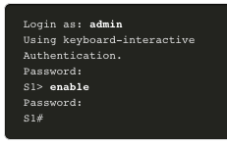
Acceso remoto seguro Verifique que SSH esté operativo
En las computadoras se usa un cliente SSH, como PuTTY, para conectarse a un servidor SSH. Por ejemplo, suponga que se configura lo siguiente:
SSH está habilitado en el interruptor S1
Interfaz VLAN 99 (SVI) con la dirección IPv4 172.17.99.11 en el switch S1.
PC1 con la dirección IPv4 172.17.99.21.
Mediante un emulador de terminal, inicie una conexión SSH a la dirección IPv4 SVI VLAN de S1 desde PC1.
Cuando está conectado, se solicita al usuario un nombre de usuario y una contraseña como se muestra en el ejemplo. Con la configuración del ejemplo anterior, se introduce el nombre de usuario admin y la contraseña ccna. Después de ingresar la combinación correcta, el usuario se conecta a través de SSH a la interfaz de línea de comando (CLI) en el switch Catalyst 2960.
Notes:
1 – Configuración básica de dispositivos
1.3 – Acceso remoto seguro
1.3.5 — Verifique que SSH esté operativo

Slide 44
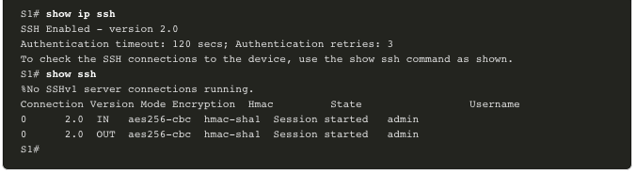
Acceso remoto seguro Verifique que SSH esté operativo (Cont.)
Para mostrar los datos de la versión y de configuración de SSH en el dispositivo que configuró como servidor SSH, use el comando show ip ssh . En el ejemplo, se habilitó la versión 2 de SSH.
Notes:
1 – Configuración básica de dispositivos
1.3 – Acceso remoto seguro
1.3.5 — Verifique que SSH esté operativo (cont.)

Slide 45
Acceso remoto seguro Packet Tracer: Configuración de SSH
En este Packet Tracer, hará lo siguiente:
Contraseñas seguras
Cifrar las comunicaciones
Verificar la implementación de SSH
Notes:
1 – Configuración básica de dispositivos
1.3 – Acceso remoto seguro
1.3.6 – Packet Tracer - Configurar SSH

Slide 46
1.4 Configuración básica de un router
Notes:
1- Configuración básica del dispositivo
1.4 – Configuración básica de un router

Slide 47
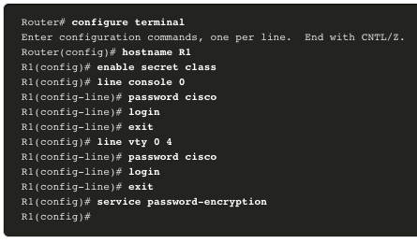
Configuración básica de un router Configurar los parámetros básicos de un router
Los routers y switches Cisco tienen muchas similitudes. Admiten sistemas operativos modales y estructuras de comandos similares, así como muchos de los mismos comandos. Además, los pasos de configuración inicial son similares para ambos dispositivos. Por ejemplo, las siguientes tareas de configuración siempre deben realizarse. Asigne un nombre al dispositivo para distinguirlo de otros enrutadores y configure contraseñas, como se muestra en el ejemplo.
Notes:
1 – Configuración básica de dispositivos
1.4 – Configuración básica de un router
1.4.1 – Configuración de parámetros básicos del router

Slide 48

Configuración básica de un router Configurar los parámetros básicos de un router (Cont.)
Configure un banner para proporcionar notificaciones legales de acceso no autorizado, como se muestra en el ejemplo.
Guarde los cambios en un router, como se muestra en el ejemplo.
Notes:
1 – Configuración básica de dispositivos
1.4 – Configuración básica de un router
1.4.1 – Configuración de parámetros básicos del router (Cont.)
1.4.2 — Comprobador de sintaxis — Configurar los ajustes básicos del router

Slide 49
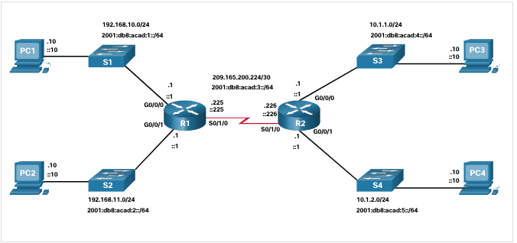
Configuración básica de un router Topología Dual Stack
Una característica que distingue a los switches de los routers es el tipo de interfaces que admite cada uno. Por ejemplo, los conmutadores de capa 2 admiten LAN; por lo tanto, tienen múltiples puertos FastEthernet o Gigabit Ethernet. La topología de pila dual de la figura se utiliza para demostrar la configuración de las interfaces IPv4 e IPv6 del router.
Notes:
1 – Configuración básica de dispositivos
1.4 – Configuración básica de un router
1.4.3 — Topología de doble pila

Slide 50
Configuración básica de un router Configurar interfaces del router
Los routers admiten redes LAN y WAN, y pueden interconectar distintos tipos de redes; por lo tanto, admiten muchos tipos de interfaces. Por ejemplo, los ISR G2 tienen una o dos interfaces Gigabit Ethernet integradas y ranuras para tarjetas de interfaz WAN de alta velocidad (HWIC) para admitir otros tipos de interfaces de red, incluidas las interfaces seriales, DSL y de cable.
Para que una interfaz esté disponible, debe cumplir los siguientes requisitos:
Configurado con al menos una dirección IP : utilice los comandos de configuración de ip addressip-address subnet-mask y ipv6 addressipv6-address/prefix interface.
Activar la interfaz: - las interfaces LAN y WAN no están activadas (shutdown). Para habilitar una interfaz, esta se debe activar mediante el comando no shutdown . (Es como encender la interfaz.) La interfaz también debe estar conectada a otro dispositivo (un hub, un switch u otro router) para que la capa física se active.
Descripción - Opcionalmente, la interfaz también se puede configurar con una breve descripción de hasta 240 caracteres. Es aconsejable configurar una descripción en cada interfaz. En las redes de producción, los beneficios de las descripciones de la interfaz se obtienen rápidamente, ya que son útiles para solucionar problemas e identificar una conexión de terceros y la información de contacto.
Notes:
1 – Configuración básica de dispositivos
1.4 – Configuración básica de un router
1.4.4 – Configurar interfaces de router

Slide 51
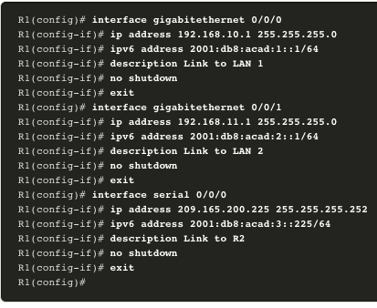
Configuración básica de un router Configurar interfaces del router (Cont.)
El ejemplo muestra la configuración de las interfaces en R1:
Notes:
1 – Configuración básica de dispositivos
1.4 – Configuración básica de un router
1.4.4 — Configurar interfaces de router (Cont.)
1.4.5 — Comprobador de sintaxis — Configurar interfaces de router

Slide 52
Configuración básica de un router Interfaces de loopbackIPv4
Otra configuración común de los routers Cisco IOS es la habilitación de una interfaz loopback.
La interfaz de bucle invertido es una interfaz lógica interna del router. No está asignado a un puerto físico y nunca se puede conectar a ningún otro dispositivo. Se la considera una interfaz de software que se coloca automáticamente en estado "up" (activo), siempre que el router esté en funcionamiento.
La interfaz loopback es útil para probar y administrar un dispositivo Cisco IOS, ya que asegura que por lo menos una interfaz esté siempre disponible. Por ejemplo, se puede usar con fines de prueba, como la prueba de procesos de routing interno, mediante la emulación de redes detrás del router.
Las interfaces de bucle invertido también se utilizan comúnmente en entornos de laboratorio para crear interfaces adicionales. Por ejemplo, puede crear varias interfaces de bucle invertido en un router para simular más redes con fines de práctica de configuración y pruebas. La dirección IPv4 para cada interfaz loopback debe ser única y no la debe usar ninguna otra interfaz. En este plan de estudios, a menudo usamos una interfaz de bucle invertido para simular un enlace a Internet.
El proceso de habilitación y asignación de una dirección de loopback es simple:
Router(config)# interface loopback number
Router(config-if)# ip address ip-address subnet-mask
Notes:
1 – Configuración básica de dispositivos
1.4 – Configuración básica de un router
1.4.6 — Interfaces loopback IPv4

Slide 53
Configuración básica de un router Packet Tracer - Configurar interfaces de router
En esta actividad de Packet Tracer, hará lo siguiente:
Configure el direccionamiento IPv4 y verifique la conectividad
Configure el direccionamiento IPv6 y verifique la conectividad
Notes:
1 – Configuración básica de dispositivos
1.4 – Configuración básica de un router
1.4.7 — Rastreador de paquetes — Configurar interfaces de router

Slide 54
1.5 Verificar redes conectadas directamente
Notes:
1- Configuración básica del dispositivo
1.5 – Verificar redes conectadas directamente

Slide 55
Verificar las redes conectadas directamente Comandos de verificación de la interfaz
Existen varios comandos show que se pueden usar para verificar el funcionamiento y la configuración de una interfaz.
Los siguientes comandos son especialmente útiles para identificar rápidamente el estado de una interfaz:
show ip interface brief y show ipv6 interface brief - stos muestran un resumen de todas las interfaces, incluida la dirección IPv4 o IPv6 de la interfaz y el estado operativo actual.
show running-config interface interface-id - Esto muestra los comandos aplicados a la interfaz especificada.
show ip route and show ipv6 route - muestra el contenido de la tabla de routing de IPv4 almacenada en la RAM. En el IOS de Cisco 15, las interfaces activas deben aparecer en la tabla de routing con dos entradas relacionadas identificadas con el código ‘C’ (conectada) o ‘L’ (Local). En versiones anteriores de IOS, solo aparece una única entrada con el código ‘C’ .
Notes:
1 – Configuración básica de dispositivos
1.5 – Verificar redes conectadas directamente
1.5.1 – Comandos de verificación de una interfaz

Slide 56
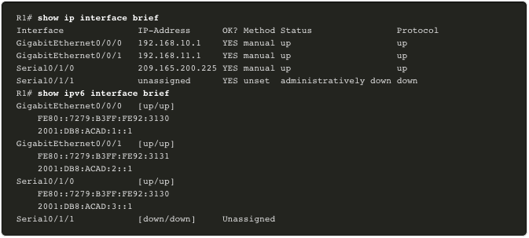
Verificar las redes conectadas directamente Verifique el estado de la interfaz
La salida de los comandos show ip interface brief y show ipv6 interface brief se puede utilizar para revelar rápidamente el estado de todas las interfaces del router. Puede verificar que las interfaces están activas y operativas como se indica en el estado de «up» y el protocolo de «up», como se muestra en el ejemplo. Un resultado distinto indicaría un problema con la configuración o el cableado.
Notes:
1 – Configuración básica de dispositivos
1.5 – Verificar redes conectadas directamente
1.5.2 – Verificar el estado de una interfaz.

Slide 57
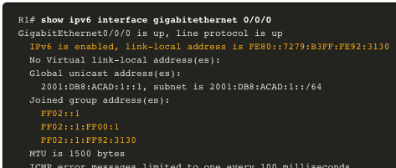
Verificar las redes conectadas directamente Verificar direcciones locales y multidifusión de vínculos IPv6
El resultado del comando show ipv6 interface brief muestra dos direcciones IPv6 configuradas por interfaz. Una de las direcciones es la dirección de unidifusión global de IPv6 que se introdujo manualmente. La otra, que comienza con FE80, es la dirección de unidifusión link-local para la interfaz. La dirección link-local se agrega automáticamente a una interfaz cuando se asigna una dirección de unidifusión global. Las interfaces de red IPv6 deben tener una dirección link-local, pero no necesariamente una dirección de unidifusión global.
El resultado del comando show ipv6 interface gigabitethernet 0/0/0 muestra el estado de la interfaz y todas las direcciones IPv6 que pertenecen a la interfaz. Junto con la dirección local del enlace y la dirección de unidifusión global, la salida incluye las direcciones de multidifusión asignadas a la interfaz, comenzando con el prefijo FF02, como se muestra en el ejemplo.
Notes:
1 – Configuración básica de dispositivos
1.5 – Verificar redes conectadas directamente
1.5.3 — Verificar las direcciones locales y multidifusión de vínculos IPv6

Slide 58
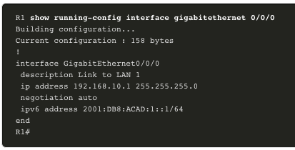
Verificar las redes conectadas directamente Verificar la configuración de la interfaz
El resultado del comando show running-config interface muestra los comandos actuales aplicados a la interfaz especificada, como se muestra.
Los dos comandos siguientes se usan para recopilar información más detallada sobre la interfaz:
show interfaces- Muestra la información de la interfaz y el recuento de flujo de paquetes para todas las interfaces en el dispositivo.
show ip interface y show ipv6 interface - Muestra la información relacionada con IPv4 e IPv6 para todas las interfaces en un router..
Notes:
1 – Configuración básica de dispositivos
1.5 – Verificar redes conectadas directamente
1.5.4 – Verificación de configuración de interfaz

Slide 59
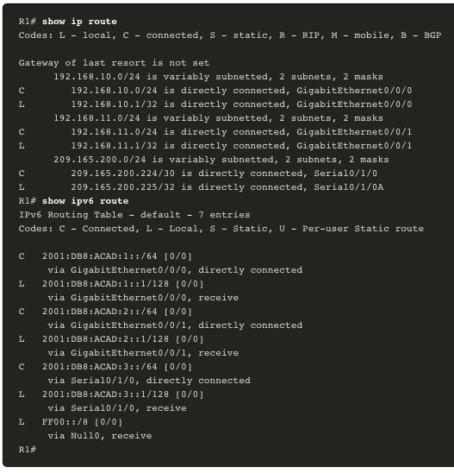
Verificar las redes conectadas directamente Verificar rutas
La salida de los comandos show ip route y show ipv6 route revelan las tres entradas de red conectadas directamente y las tres entradas de interfaz de ruta de host local, como se muestra en el ejemplo.
La ruta de host local tiene una distancia administrativa de 0. También tiene una máscara /32 para IPv4 y una máscara /128 para IPv6. La ruta del host local es para rutas en el router que posee la dirección IP. Estas se usan para permitir que el router procese los paquetes destinados a esa dirección IP.
Notes:
1 – Configuración básica de dispositivos
1.5 – Verificar redes conectadas directamente
1.5.5 — Verificar rutas

Slide 60
Verificar las redes conectadas directamente Verificar rutas (Cont.)
Una ‘C’ junto a una ruta dentro de la tabla de enrutamiento indica que se trata de una red conectada directamente. Cuando la interfaz del router está configurada con una dirección de unidifusión global y está en el estado "arriba / arriba", el prefijo IPv6 y la longitud del prefijo se agregan a la tabla de enrutamiento IPv6 como una ruta conectada.
La dirección de unidifusión global IPv6 aplicada a la interfaz también se instala en la tabla de enrutamiento como una ruta local. La ruta local tiene un prefijo /128. La tabla de routing utiliza las rutas locales para procesar eficazmente los paquetes cuyo destino es la dirección de la interfaz del router.
Notes:
1 – Configuración básica de dispositivos
1.5 – Verificar redes conectadas directamente
1.5.5 — Verificar rutas (Cont.)

Slide 61
Verificar las redes conectadas directamente Filtrar los resultados del comando show
Los comandos que generan varias pantallas de resultados se pausan al cabo de 24 líneas de manera predeterminada. Al final del resultado detenido, se muestra el texto --More--. Si presiona Enter, se muestra la siguiente línea, y si presiona la barra espaciadora, se muestra el siguiente grupo de líneas. Utilice el comando terminal length para especificar la cantidad de líneas que se muestran. Un valor 0 (cero) evita que el router haga una pausa entre las pantallas de resultados.
Otra característica muy útil que mejora la experiencia del usuario en la CLI es el filtrado de salida del comando show . Los comandos de filtrado se pueden utilizar para mostrar secciones específicas de los resultados. Para habilitar el comando de filtrado, introduzca una barra vertical (|) después del comando show y, a continuación, introduzca un parámetro de filtrado y una expresión de filtrado.
Hay cuatro parámetros de filtrado que se pueden configurar después del pipe:
section - Muestra la sección completa que comienza con la expresión de filtrado.
include - Incluye todas las líneas de resultados que coinciden con la expresión de filtrado.
exclude - Excluye todas las líneas de resultados que coinciden con la expresión de filtrado.
begin: Muestra todas las líneas de resultados desde determinado punto, comenzando por la línea que coincide con la expresión de filtrado.
Notes:
1 – Configuración básica de dispositivos
1.5 – Verificar redes conectadas directamente
1.5.6 – Filtrar el resultado del comando show
1.5.7 — Comprobador de sintaxis — Salida del comando Mostrar filtro

Slide 62
Verificar las redes conectadas directamente Función de historial de comandos
La función de historial de comandos es útil porque almacena temporalmente la lista de comandos ejecutados para recuperar.
Para recuperar los comandos en el búfer de historial, presione Ctrl+P o la tecla de Up Arrow. El resultado de los comandos comienza con el comando más reciente. Repita la secuencia de teclas para recuperar sucesivamente los comandos más antiguos. Para volver a los comandos más recientes en el búfer de historial, presione Ctrl+N o la tecla Down Arrow . Repita la secuencia de teclas para recuperar sucesivamente los comandos más recientes.
De manera predeterminada, el historial de comandos está habilitado, y el sistema captura las últimas 10 líneas de comandos en el búfer de historial. Utilice el comando show history para mostrar el contenido del búfer.
También es práctico aumentar la cantidad de líneas de comandos que registra el búfer de historial solamente durante la sesión de terminal actual. Utilice el comando terminal history size el modo EXEC del usuario para aumentar o reducir el tamaño del búfer.
Notes:
1 – Configuración básica de dispositivos
1.5 – Verificar redes conectadas directamente
1.5.8 – Función del comando History
1.5.9 — Comprobador de sintaxis — Características del historial de comandos

Slide 63
Verificar las redes conectadas directamente Packet Tracer — Verificar redes conectadas directamente
En esta actividad de Packet Tracer, completará los siguientes objetivos:
Verifique las redes conectadas directamente IPv4
Verifique las redes conectadas directamente IPv6
Solución de problemas de conectividad
Notes:
1 – Configuración básica de dispositivos
1.5 – Verificar redes conectadas directamente
1.5.10 – Packet Tracer – Verificar redes conectadas directamente
1.5.11 - Compruebe su comprensión — Verificar las redes conectadas directamente

Slide 64
1.6 - Módulo de práctica y cuestionario
Notes:
1- Configuración básica del dispositivo
1.5 – Verificar redes conectadas directamente

Slide 65
Módulo de práctica y Quiz Packet Tracer: Implementar una red pequeña
En esta actividad de Packet Tracer, hará lo siguiente:
Crear una topología de red
Configurar dispositivos y verificar la conectividad
Notes:
1 – Configuración básica de dispositivos
1.6 – Práctica del módulo y cuestionario
1.6.1 — Packet Tracer — Implementar una red pequeña

Slide 66
Práctica del módulo y cuestionario Lab: Configurar los ajustes básicos del router
En esta práctica de laboratorio se cumplirán los siguientes objetivos:
Establecer la topología e inicializar los dispositivos
Realice el cableado de los equipos para que coincidan con la topología de la red.
Inicialice y reinicie el router y el switch.
Configurar dispositivos y verificar la conectividad
Asigne información estática de IPv4 e IPv6 a la interfaz de la PC
Configure los parámetros básicos del router. basic router settings
Configure el router para el acceso por SSH
Verifique la conectividad de la red
Notes:
1 – Configuración básica de dispositivos
1.6 – Práctica del módulo y cuestionario
1.6.2 — Lab — Configurar los ajustes básicos del router

Slide 67
Práctica del módulo y cuestionario ¿Qué aprendí en este módulo?
Después de encender un switch Cisco, pasa por una secuencia de arranque de cinco pasos.
La variable de entorno BOOT se establece utilizando el boot system comando del modo de configuración global.
Utilice los LED del interruptor para supervisar la actividad y el rendimiento del interruptor: SYST, RPS, STAT, DUPLX, SPEED y PoE.
El cargador de arranque proporciona acceso al switch si no se puede usar el sistema operativo debido a la falta de archivos de sistema o al daño de estos.
Para el acceso a la administración remota de un switch, este se debe configurar con una dirección IP y una máscara de subred.
Para administrar el switch desde una red remota, el switch debe configurarse con una puerta de enlace predeterminada.
La comunicación en dúplex completo aumenta el ancho de banda eficaz al permitir que ambos extremos de una conexión transmitan y reciban datos simultáneamente.
Los puertos de switch se pueden configurar manualmente con parámetros específicos de dúplex y de velocidad.
Utilice la negociación automática cuando la configuración de velocidad y dúplex del dispositivo que se conecta al puerto sea desconocida o pueda cambiar.
Al habilitar la característica auto-MDIX, la interfaz detecta automáticamente el tipo de conexión de cable requerido (directo o cruzado) y configura la conexión conforme a esa información.
Notes:
1 – Configuración básica de dispositivos
1.6 – Práctica del módulo y cuestionario
1.6.3 – ¿Qué aprendió en este módulo?
1.6.4 — Prueba del módulo — Configuración básica del dispositivo

Slide 68
Práctica del módulo y cuestionario ¿Qué aprendí en este módulo? (continuación)
Hay varios comandos show que se pueden utilizar al verificar las configuraciones del switch.
Telnet (que usa el puerto TCP 23) es un protocolo más antiguo que utiliza la transmisión de texto sin formato segura tanto de la autenticación de inicio de sesión (nombre de usuario y contraseña) como de los datos transmitidos entre los dispositivos de comunicación.
SSH (usa el puerto TCP 22) proporciona seguridad para las conexiones remotas mediante el cifrado seguro cuando se autentica un dispositivo (nombre de usuario y contraseña) y también para los datos transmitidos entre los dispositivos que se comunican.
Un nombre de archivo de IOS que incluye la combinación «k9» admite características y capacidades criptográficas.
Para configurar SSH, debe verificar que el switch lo admita, configurar el dominio IP, generar pares de claves RSA, configurar la autenticación de uso, configurar las líneas VTY y habilitar SSH versión 2.
Para verificar que SSH esté operativo, use el comando show ip ssh para mostrar la versión y los datos de configuración de SSH en el dispositivo.
Siempre se deben realizar las siguientes tareas de configuración inicial: nombrar el dispositivo para distinguirlo de otros enrutadores y configurar contraseñas, configurar un banner para proporcionar notificación legal de acceso no autorizado y guardar los cambios en un router.
Notes:
1 – Configuración básica de dispositivos
1.6 – Práctica del módulo y cuestionario
1.6.3 – ¿Qué aprendió en este módulo? (continuación)

Slide 69
Práctica del módulo y cuestionario ¿Qué aprendí en este módulo? (continuación)
Una característica que distingue a los switches de los routers es el tipo de interfaces que admite cada uno.
Los routers admiten redes LAN y WAN, y pueden interconectar distintos tipos de redes; por lo tanto, admiten muchos tipos de interfaces.
La interfaz de bucle invertido IPv4 es una interfaz lógica interna del router. No está asignado a un puerto físico y nunca se puede conectar a ningún otro dispositivo.
Utilice los siguientes comandos para identificar rápidamente el estado de una interfaz:
show ip interface brief y show ipv6 interface brief para ver resumen todas las interfaces (direcciones IPv4 e IPv6 y estado operativo),
show running-config interface interface-id para ver los comandos aplicados a una interfaz especificada, y
show ip route y show ipv6 route muestra el contenido de la tabla de routing de IPv4 almacenada en la RAM.
Filtrar la salida del comando show usando el carácter pipe (|). Usar expresiones de filtro: sección, inclusión, exclusión y comienzo.
De forma predeterminada, el historial de comandos está habilitado y el sistema captura las últimas 10 líneas de comando en su búfer de historial.
Utilice el comando show history para mostrar el contenido del búfer.
Notes:
1 – Configuración básica de dispositivos
1.6 – Práctica del módulo y cuestionario
1.6.3 – ¿Qué aprendió en este módulo? (continuación)
1.6.4 – Prueba del módulo – configuración básica del dispositivo

Slide 70
Módulo 1: Configuración básica del dispositivo Nuevos términos y comandos
boot system flash
Power over Ethernet (PoE)
duplex
speed
auto-mdix
show controllers ethernet controller X
phy
show flash
show history
show ip ssh
ip ssh version 2
Loopback Interface
interface loopback x
include
exclude
section
show history
terminal history size

